Slide 1

Voorwaarden gebruik
(CC WKRU
BY-NC-SA 4.0
Op deze presentatie is de Creative Commons licentie ‘Naamsvermelding-NietCommercieel-GelijkDelen’ (CC BY-NC-SA 4.0) van toepassing, tenzij anders vermeld. Dit houdt in dat het werk mag worden gebruikt en aangepast, zolang de naam van de maker, het WKRU, duidelijk wordt vermeld; het werk alleen voor niet-commerciële doeleinden wordt gebruikt; en de hergebruiker het werk onder dezelfde licentie verspreidt, ook als het werk op enige manier is aangepast.
Zie ook: http://www.wkru.nl/materialen/gebruik-materialen

Slide 2
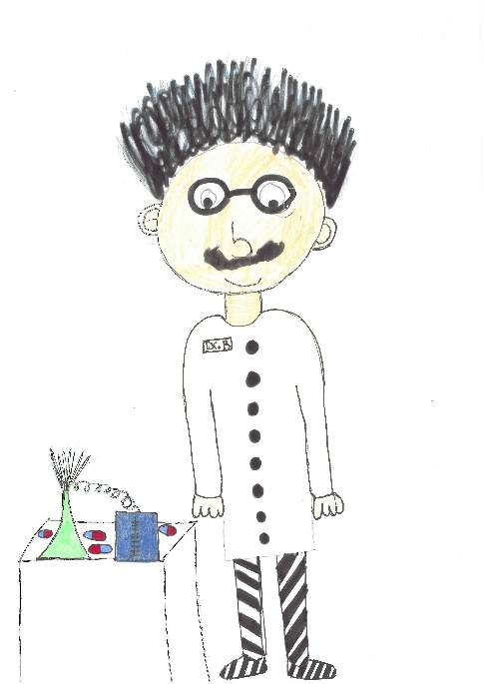
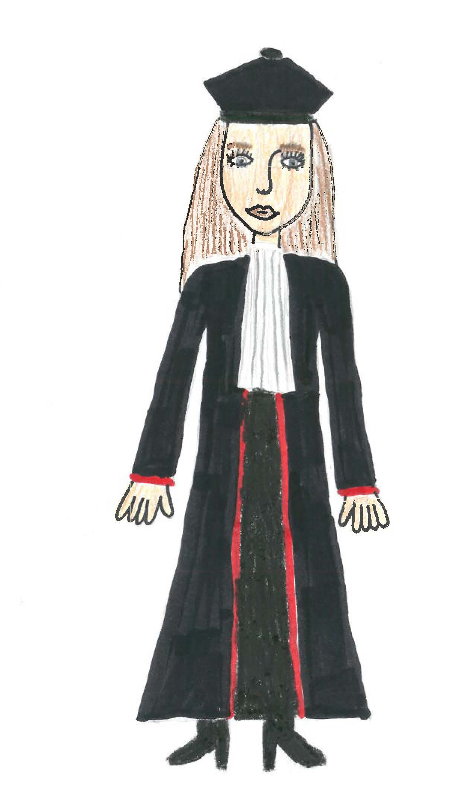
Onderzoeker in de klas
Hoeveel weet jij van onderzoekers?

Slide 3
Leuk een onderzoeker in de klas… Maar wat is eigenlijk een onderzoeker?
Volgens het woordenboek:
- iemand die zich voor zijn beroep bezighoudt met het onderzoeken van (wetenschappelijke) vraagstukken;
Notes:
Bespreek klassikaal wat de beelden zijn van de leerlingen over wat een onderzoeker is en doet.
Wanneer er geen antwoorden meer komen kan je de definitie uit het woordenboek laten zien. Vervolgens kan je kort in gaan op wat (wetenschappelijke) vraagstukken zouden kunnen zijn. Hier gaan we in les 2 op door.

Slide 4
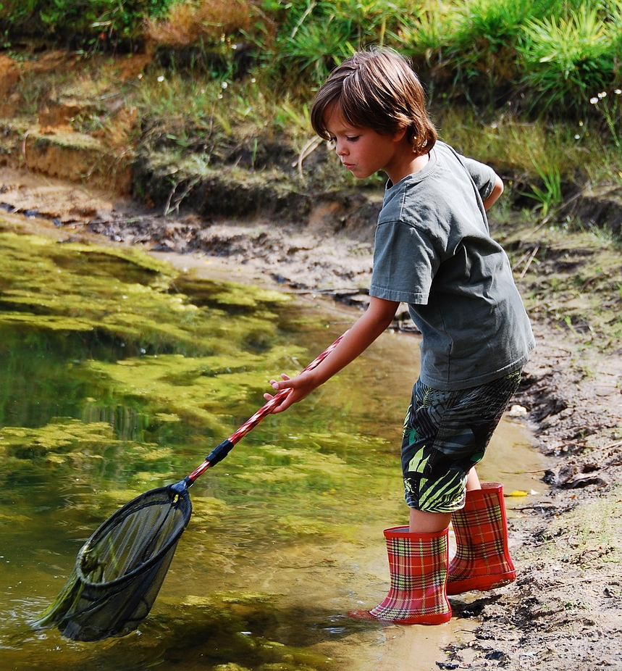
Heb jij wel eens iets onderzocht?
Notes:
Foto: Free photo Boy River Landscape Water Fishnet Child Fish - Max Pixel

Slide 5
Wat is handig als het je goed kan als onderzoeker, denk je?
Notes:
Ingaan op dat het belangrijk is om nieuwsgierig te zijn en dat je vragen kan stellen en wilt beantwoorden. Soms moet je ook creatief zijn om bijvoorbeeld een experimentje te bedenken en op te zetten

Slide 6
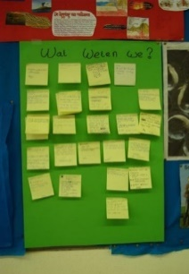
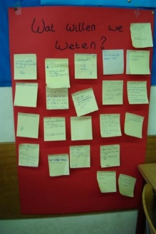
De vraag-en weetmuur

Slide 7
Quiz

Slide 8
Vraag 1 t/m 3 gaan over onderzoekers van de Radboud Universiteit

Slide 9
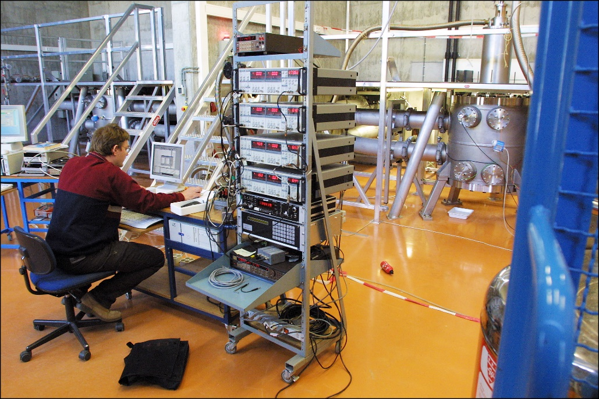
Vraag 1: Er werken in het totaal ongeveer 4000 mensen op de Radboud Universiteit. Hoeveel procent van deze mensen is onderzoeker?
Antwoord: 55%
Notes:
In een klas van 30 leerlingen, allemaal werkend op de Radboud Universiteit, zouden er dan 15 leerlingen onderzoeker zijn.
Er zijn ook nog heel veel andere soorten beroepen terug te vinden op de universiteit: zo zijn er veel mensen die lesgeven, mensen die zich bezig houden met computerzaken en communicatie, zijn er bewakers, schoonmakers, mensen die administratie doen, secretaresses en zo is er nog veel meer te bedenken.

Slide 10
Vraag 2: Zijn er meer mannen of vrouwen onderzoeker?
Meer mannen
Meer vrouwen
Ongeveer evenveel mannen als vrouwen
Antwoord: A en C zijn allebei goed Ongeveer evenveel mannen als vrouwen, iets meer mannen
Er werken ongeveer 1992 onderzoekers op de Radboud Universiteit.
Daarvan zijn er ongeveer 1175 man (59%) en 817 vrouw (41%).
Notes:
Ongeveer 59% van de onderzoekers is man, dat is iets meer dan de helft. Vroeger waren de meeste onderzoekers man, maar er zijn steeds meer vrouwelijke onderzoekers.

Slide 11
Vraag 3: Zijn de meeste onderzoekers op de Radboud Universiteit
tussen de 25 – 34 jaar
tussen de 35 – 44 jaar
tussen de 45- 54 jaar
Antwoord: 25 – 34 jaar

Slide 12
Vraag 4 t/m 7 gaan over onderzoekers in het algemeen

Slide 13
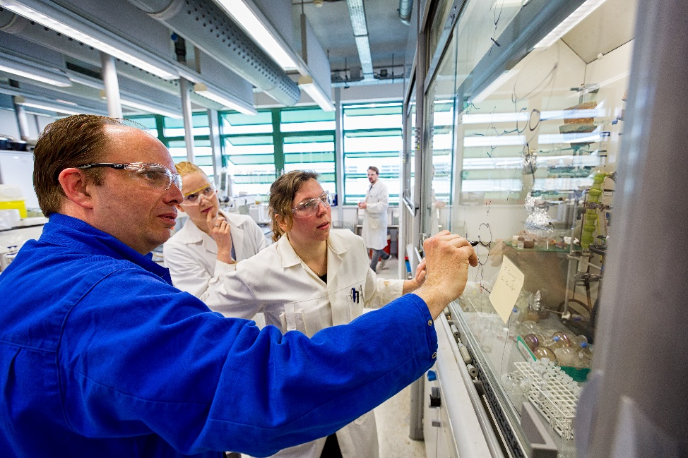
Vraag 4: Onderzoek doe je:
Alleen
Met andere onderzoekers binnen je eigen universiteit
Met onderzoekers van over de hele wereld
Antwoord: Met onderzoekers van over de hele wereld
Notes:
Onderzoek voer je eigenlijk nooit alleen uit, je werkt zowel samen met mensen van je eigen universiteit als met onderzoekers van andere universiteiten. Dit kunnen universiteiten in Nederland zijn, maar ook uit het buitenland. In Nijmegen werken veel onderzoekers uit andere landen, zoals Duitsland, België en Italië, maar ook uit Rusland en Iran.

Slide 14
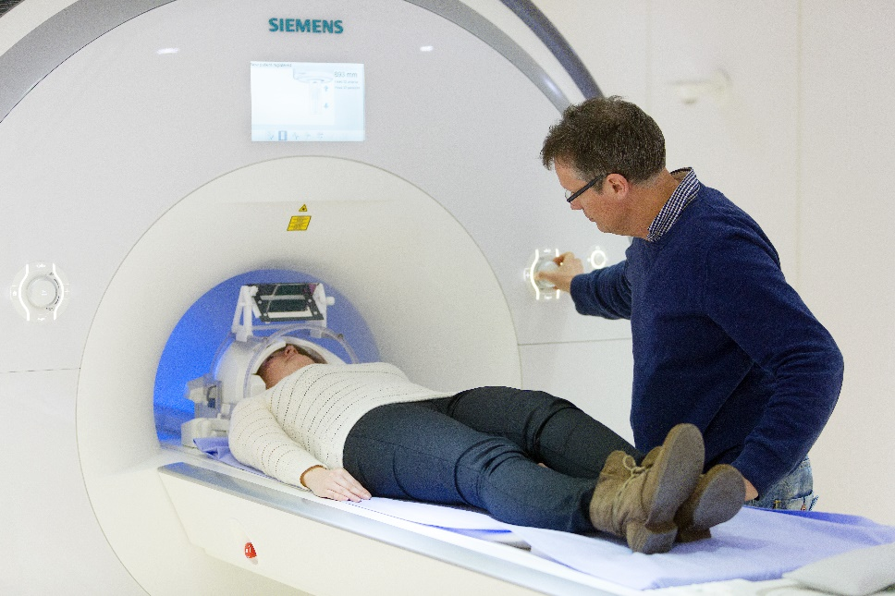
Vraag 5: Onderzoekers vind je alleen op de universiteit.
Waar
Niet waar
Antwoord: Niet waar
Iedereen kan onderzoek doen!
In de natuur, in het ziekenhuis, op scholen, bij bedrijven, …
Notes:
Antwoord: Niet waar, onderzoek kan door iedereen gaan worden. Je vindt onderzoekers op universiteiten, maar ook in het ziekenhuis (wat is een goed werkend medicijn?), in de natuur (hoe kunnen we ervoor zorgen dat er nog insecten in Nederland zijn?), op scholen (wat is de beste manier om taalles te geven?), bij bedrijven (hoe kunnen we een goed product ontwikkelen?). Je kan eigenlijk overal en naar ieder onderwerp onderzoek doen, ook jij bent dus een onderzoeker.

Slide 15
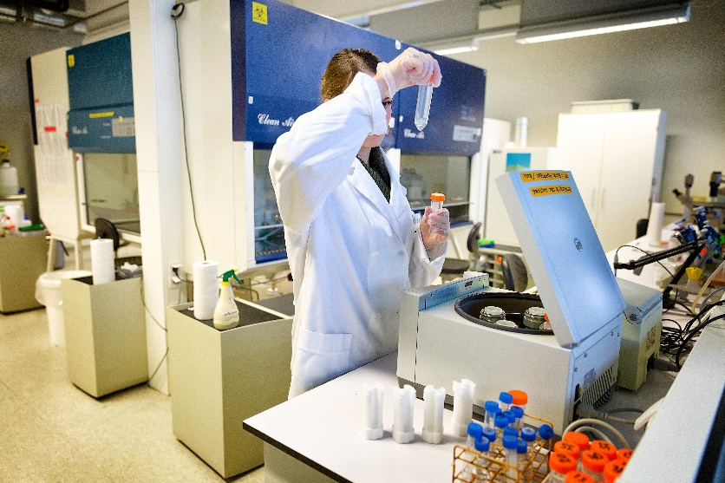
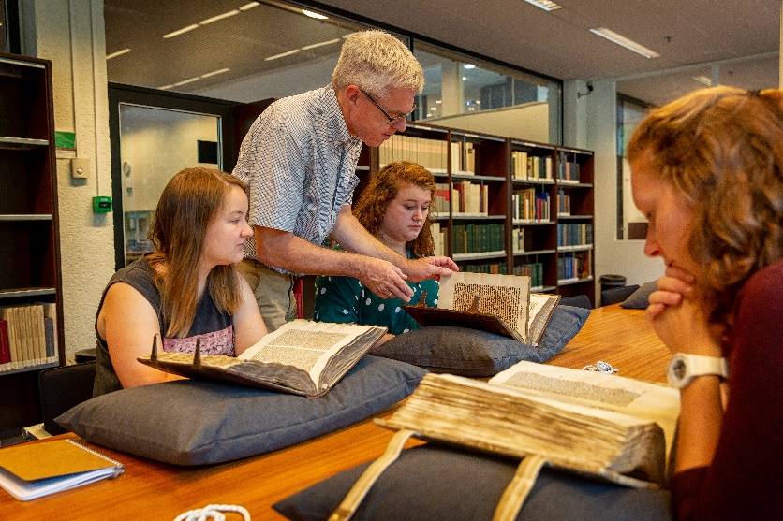
Vraag 6: Alle onderzoekers dragen een labjas.
Waar
Niet waar
Antwoord: Niet waar
Een labjas is niet nodig als je bijvoorbeeld een vragenlijst afneemt.
Werk je met gevaarlijke stoffen? > Labjas
Notes:
Antwoord: Niet waar. Er zijn onderzoekers die een labjas dragen, maar dit is alleen nodig in sommige laboratoria waar je werkt met gevaarlijke stoffen. Dit doet maar een klein deel van de onderzoekers. Als je voor je onderzoek de hele dag achter de computer zit of vragenlijsten afneemt, is het natuurlijk niet nodig om een labjas te dragen.

Slide 16
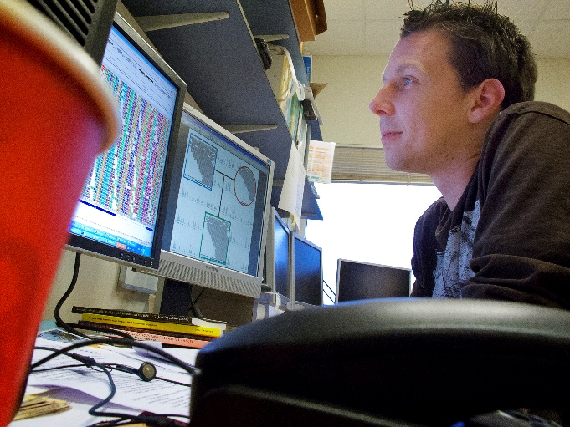
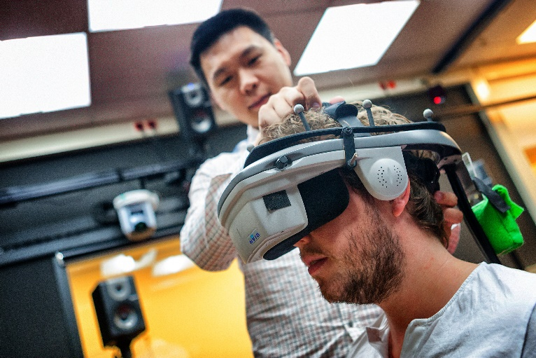

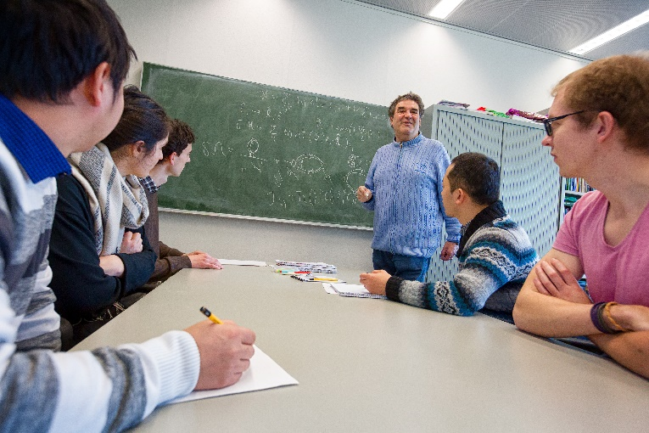
Vraag 7: Een onderzoeker doet alleen experimenten.
Waar
Niet waar
Antwoord: Niet waar
Een onderzoeker doet veel meer:
Artikelen lezen en schrijven
Overleggen met andere onderzoekers
Plannen
Presenteren
…
Notes:
Antwoord: Niet waar. Onderzoek doen is niet alleen het uitvoeren van experimenten, maar een onderzoeker moet ook artikelen schrijven over zijn onderzoek, overleggen met collega-onderzoekers, lesgeven aan studenten, een planning maken en ga zo maar door. Het is een afwisseling van doen en denken. Je kunt het vergelijken met je juf of meester. De juf of meester geeft niet alleen les voor de klas, maar doet ook nog andere dingen, zoals het schrijven van rapporten, het voeren van oudergesprekken, nakijken van toetsen enzovoorts.

Slide 17
Aanvullen weet- en vraagmuur!(?)

